Slide 1
Особливості OpenAPI Specification
&
Swagger
(стратегія отримання специфікації - від java-коду)
Notes:
1

Slide 2
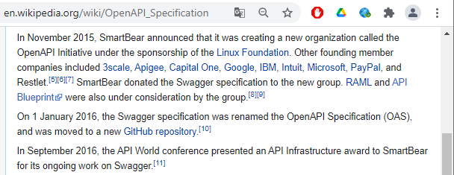
OpenAPI Specification (OAS) & Swagger. OpenAPI Initiative
До появи третьої версії OpenAPI терміни Swagger та OpenAPI ототожнювались (назвою OpenAPI підкреслювалась відкрита, непатентована природа запропонованого стандарту).
На сьогодні OpenAPI – вважається проєктом, що стосується власне специфікації API (розгорнутий термін OpenAPI Specification) , а Swagger – проєктом, що стосується інструментів, які підтримують специфікацію.
API - Application Programming Interface.
gRPC
2
Notes:
2

Slide 3
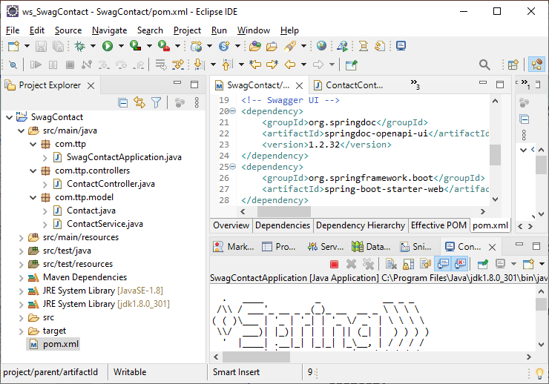
SwagContact (Java Spring Boot, Maven)
Notes:
3

Slide 4
SwagContact/pom.xml (Java Spring Boot, Maven)
<project xmlns="http://maven.apache.org/POM/4.0.0"
xmlns:xsi="http://www.w3.org/2001/XMLSchema-instance"
xsi:schemaLocation="http://maven.apache.org/POM/4.0.0 https://maven.apache.org/xsd/maven-4.0.0.xsd">
<modelVersion>4.0.0</modelVersion>
<groupId>com.ttp</groupId>
<artifactId>SwagContact</artifactId>
<version>0.0.1-SNAPSHOT</version>
<parent>
<groupId>org.springframework.boot</groupId>
<artifactId>spring-boot-starter-parent</artifactId>
<version>2.2.8.RELEASE</version>
<relativePath />
</parent>
<properties>
<java.version>1.8</java.version>
</properties>
<dependencies> <!-- Openapi-ui (Swagger UI) -->
<dependency>
<groupId>org.springdoc</groupId>
<artifactId>springdoc-openapi-ui</artifactId>
<version>1.2.32</version>
</dependency>
<dependency>
<groupId>org.springframework.boot</groupId>
<artifactId>spring-boot-starter-web</artifactId>
</dependency>
</dependencies>
<build>
<plugins>
<plugin>
<groupId>org.springframework.boot</groupId>
<artifactId>spring-boot-maven-plugin</artifactId>
</plugin>
</plugins>
</build>
</project>
Notes:
4

Slide 5
Contact.java
package com.ttp.model;
public class Contact {
private String name;
private String addr;
public Contact(String name, String addr) {
this.name = name;
this.addr = addr;
}
public Contact() {
}
public String getName() {
return name;
}
public void setName(String name) {
this.name = name;
}
public String getAddr() {
return addr;
}
public void setAddr(String addr) {
this.addr = addr;
}
}
Notes:
5

Slide 6
ContactService.java
package com.ttp.model;
import java.util.ArrayList;
import java.util.HashMap;
import java.util.List;
import java.util.Map;
public class ContactService {
public static void addContact(Contact contact) {
contacts.put(contact.getName(), contact);
}
public static void removeContact(String name) {
contacts.remove(name);
}
public static Contact getContact(String name) {
return contacts.get(name);
}
public static List<Contact> getAllContacts() {
return new ArrayList<Contact>(contacts.values());
}
private static Map<String, Contact> contacts = new HashMap<String, Contact>();
static {
createContacts();
}
private static void createContacts() {
addContact(new Contact("Homa", "Hotiv"));
addContact(new Contact("Savva", "Sovky"));
}
}
Notes:
6

Slide 7
ContactController.java (1/2)
package com.ttp.controllers;
. . . import com.ttp.model.ContactService;
@RestController
public class ContactController {
@GetMapping("/{name}")
public Contact getContact(@PathVariable("name") String name) {
Contact contact = ContactService.getContact(name);
if (contact == null) {
return new Contact("Name not found", "------");
}
return contact;
}
@GetMapping("/")
public List<Contact> getAllContact() {
return new ArrayList<Contact>(ContactService.getAllContacts());
}
@PostMapping("/")
public Contact addContact(@RequestBody Contact contact) {
ContactService.addContact(contact);
return contact;
}
Notes:
7

Slide 8
ContactController.java (2/2)
@DeleteMapping("/{name}")
public Contact deleteContact(@PathVariable("name") String name) {
Contact contact = ContactService.getContact(name);
if (contact == null) {
return new Contact("Name not found", "------");
}
ContactService.removeContact(name);
return contact;
}
}
Notes:
8

Slide 9
SwagContactApplication.java
package com.ttp;
import org.springframework.boot.SpringApplication;
import org.springframework.boot.autoconfigure.SpringBootApplication;
@SpringBootApplication
public class SwagContactApplication {
public static void main(String[] args) {
SpringApplication.run(SwagContactApplication.class, args);
}
}
Notes:
9

Slide 10
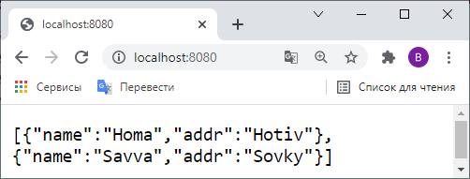
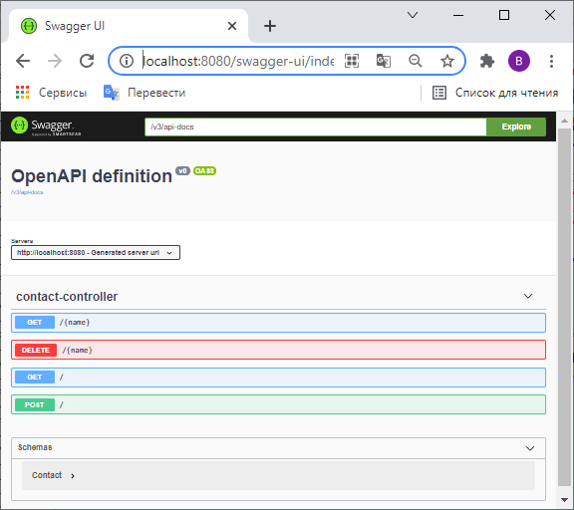
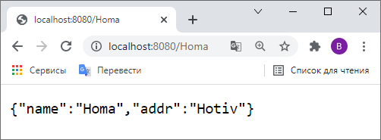
http://localhost:8080/swagger-ui/index.html
private static void createContacts() {
addContact(new Contact("Homa", "Hotiv"));
addContact(new Contact("Savva", "Sovky"));
}
http://localhost:8080
http://localhost:8080/Homa
http://localhost:8080/swagger-ui/index.html
Swagger UI – це інтерактивний UI- засіб як для перегляду OpenAPI специфікації RESTfull проєкту, так і для тестування відповідного REST API
Notes:
10

Slide 11
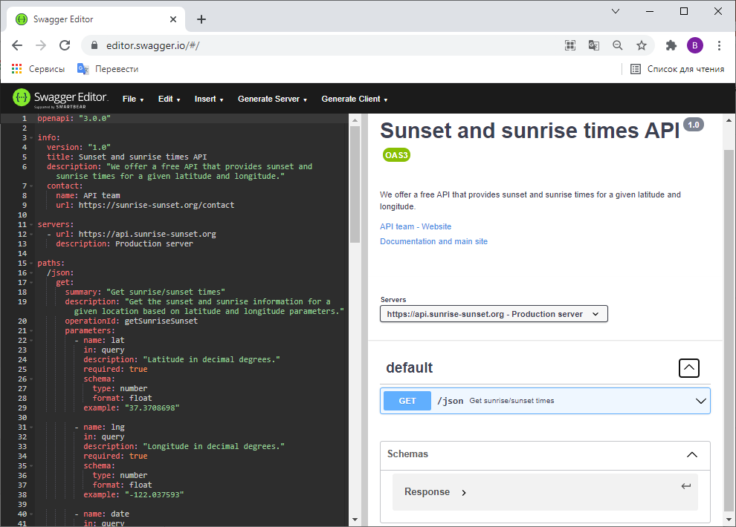
OpenAPI Specification та Swagger-інструменти
OpenAPI (документація з OpenAPI Specification)
https://github.com/OAI/OpenAPI-Specification
Swagger Editor (онлайн-редактор файлів OpenAPI-Specification)
http://editor.swagger.io/#/
Swagger UI – це інтерактивний UI- засіб як для перегляду OpenAPI специфікації RESTfull проєкту, так і для тестування відповідного REST API
https://github.com/swagger-api/swagger-ui
Swagger Codegen
https://swagger.io/tools/swagger-codegen/
Notes:
11

Slide 12
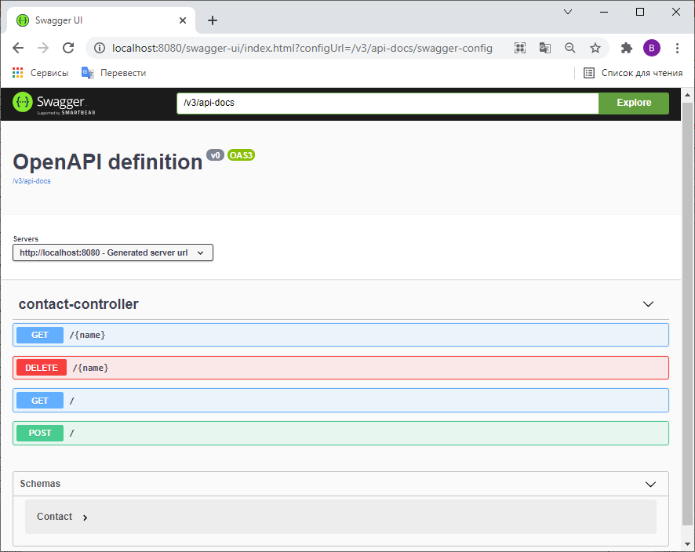
http://localhost:8080/swagger-ui/index.html
Swagger UI
http://localhost:8080/swagger-ui/index.html
Notes:
12

Slide 13
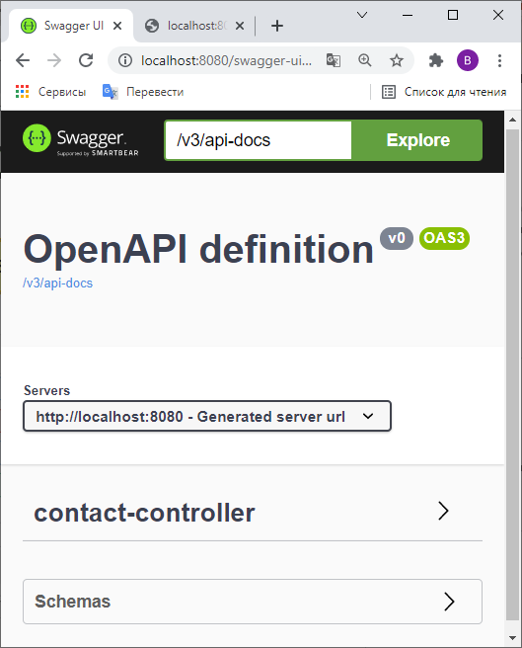
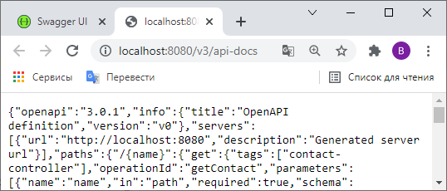
Swagger UI
& OpenAPI definition
http://localhost:8080/v3/api-docs
openapi_cottacts.yml
.json ?
Notes:
13

Slide 14
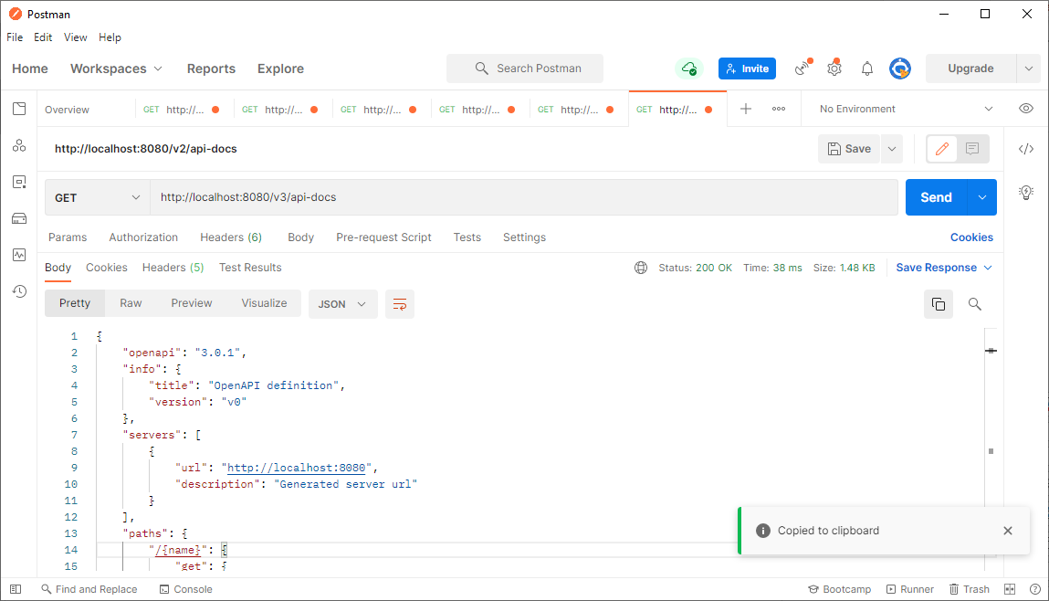
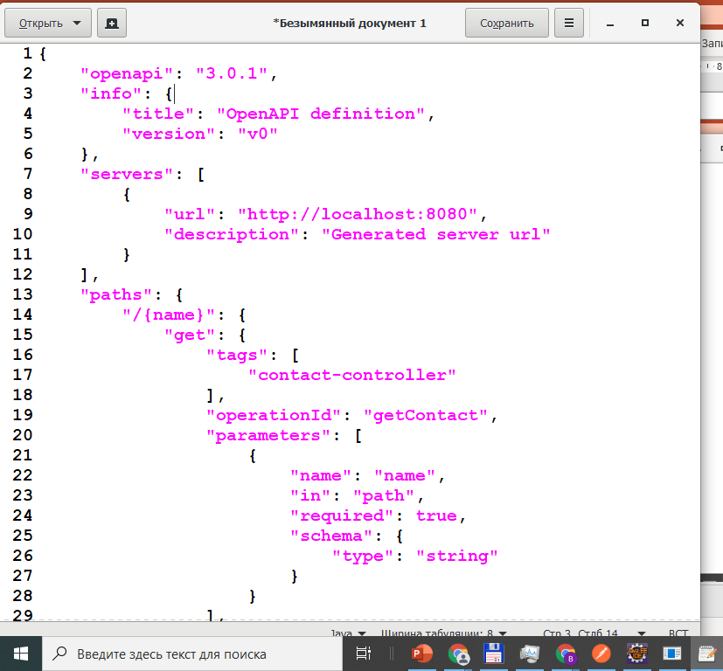
OpenAPI definition in Postman and gedit
http://localhost:8080/v3/api-docs
Notes:
14

Slide 15
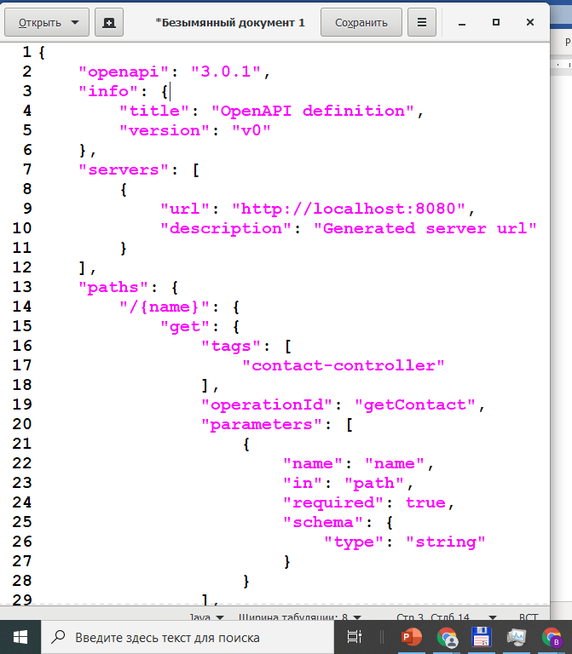
OpenAPI definition in gedit
Notes:
15

Slide 16
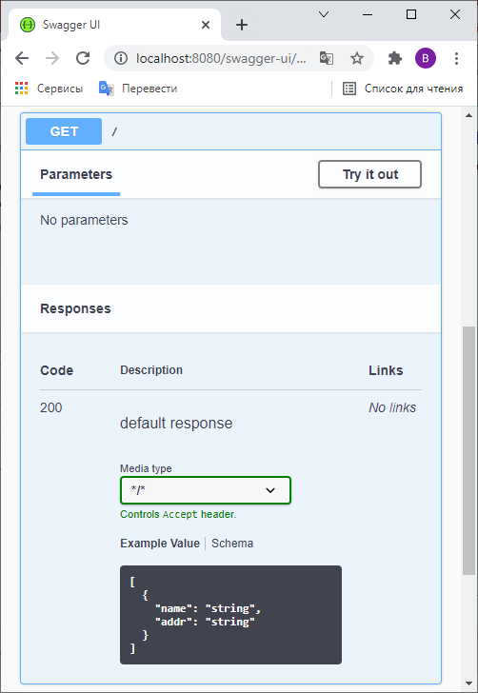
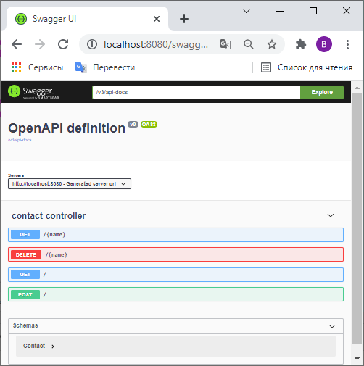
OpenAPI definition
Notes:
16

Slide 17
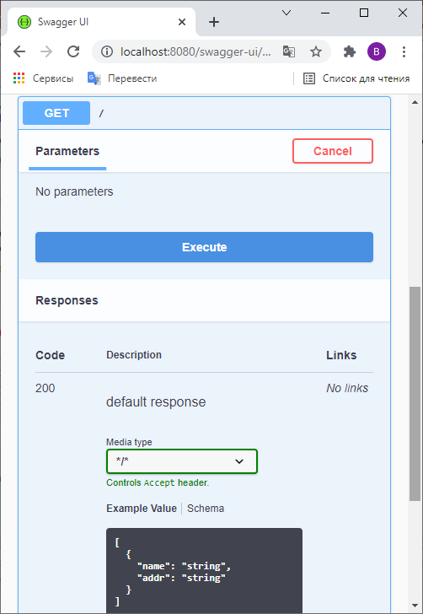
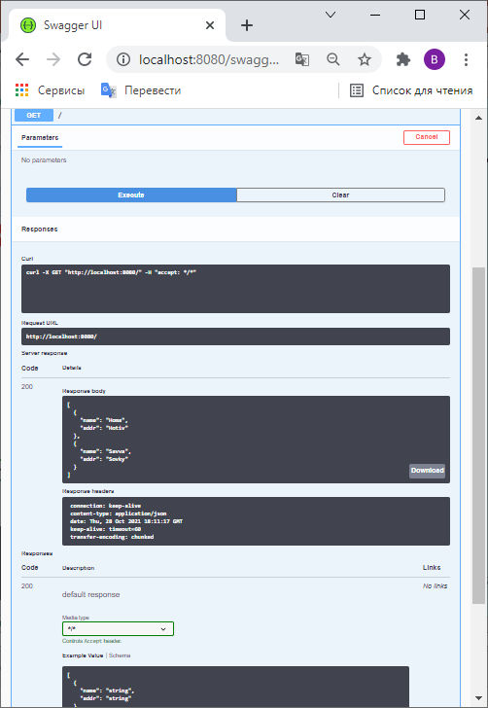
OpenAPI definition
Тестування GET/
Notes:
17

Slide 18
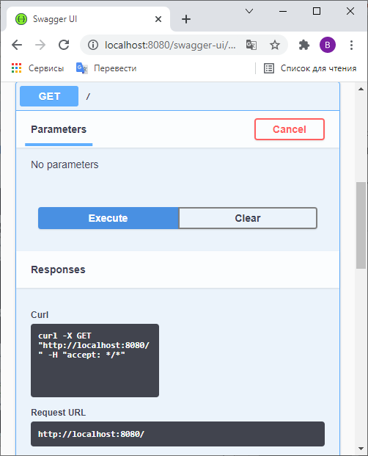
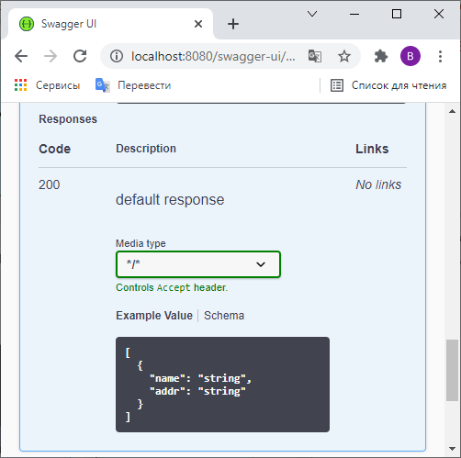
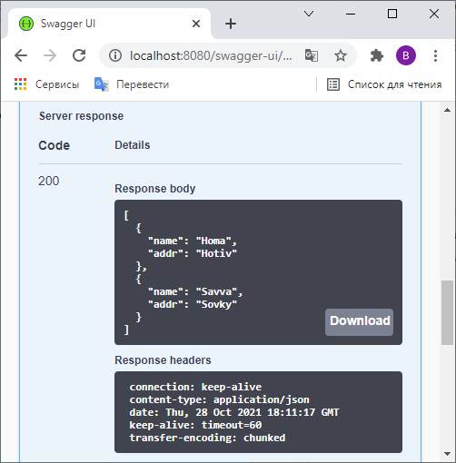
OpenAPI definition
Тестування
GET/ (огляд результату)
Notes:
18

Slide 19
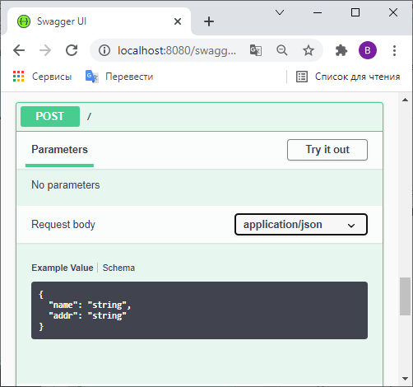
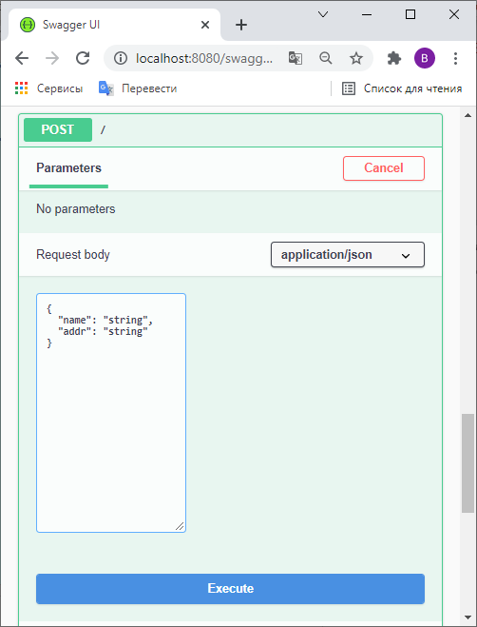

Тестування
POST/
Notes:
19

Slide 20
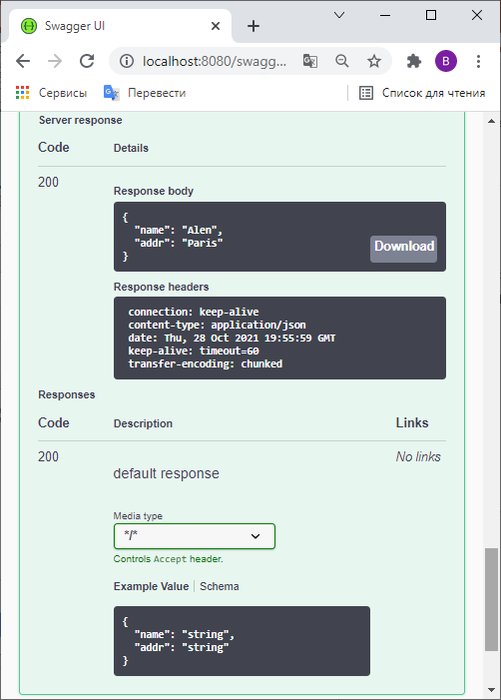
Тестування
POST/ (огляд результату)
Notes:
20

Slide 21
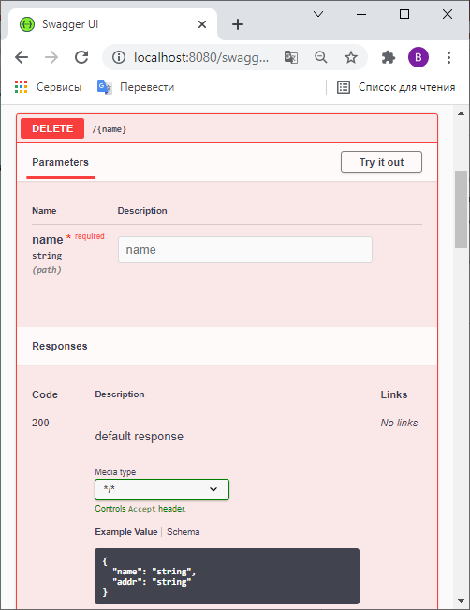
До тестування
DELETE/(name)
Notes:
21

Slide 22
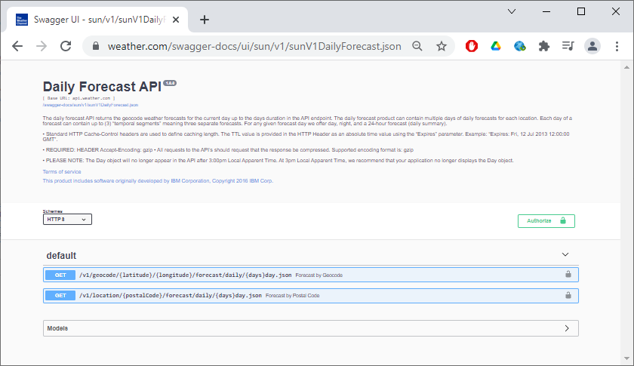
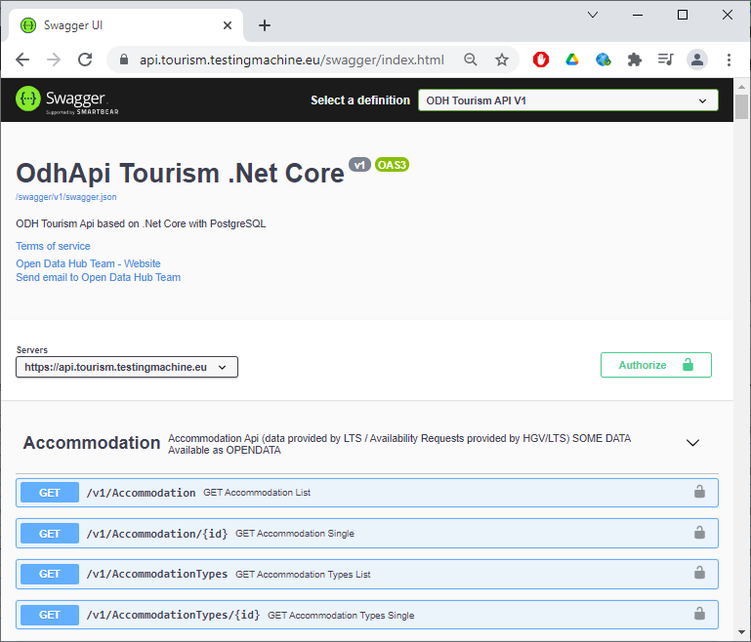
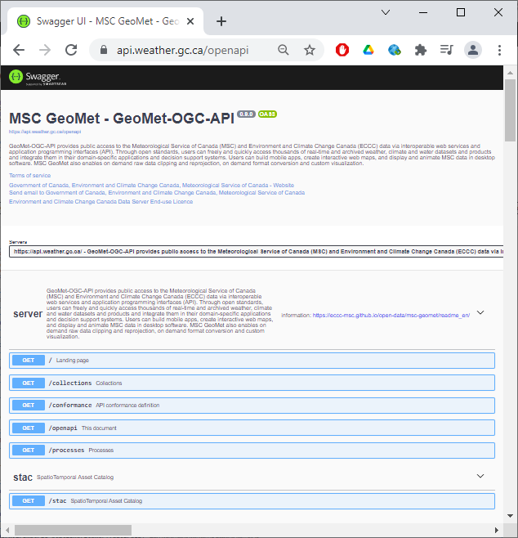
OpenAPI. Examples
Notes:
22

Slide 23

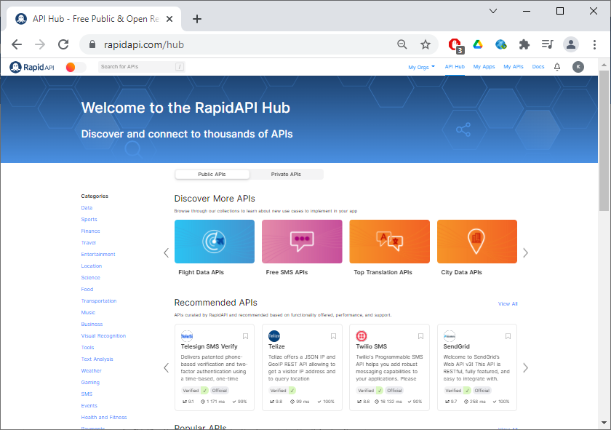
API. Examples
Notes:
23

Slide 24
Swagger Editor
24
Notes:
24

Slide 25
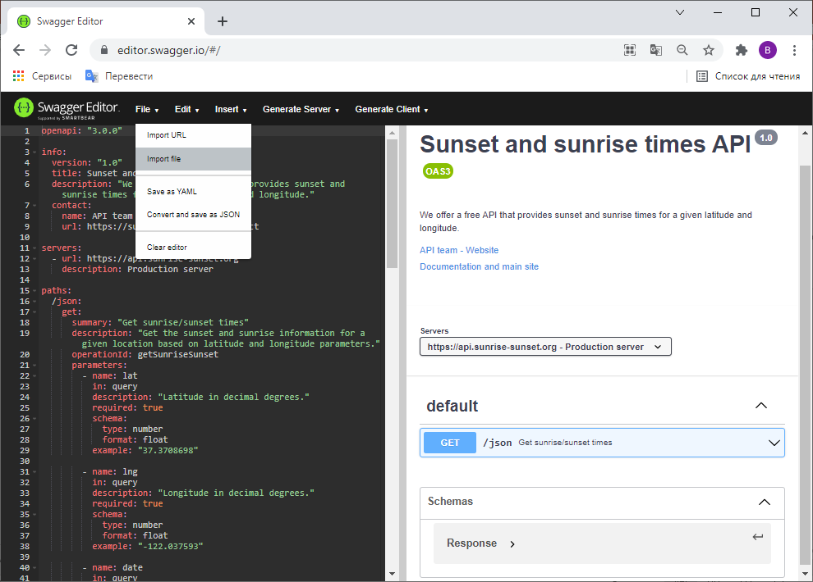
Swagger Editor http://editor.swagger.io/#/
openapi_sunrise_sunset.yml
openapi_cottacts.yml
openapi_cottacts_v2.yml
Notes:
25

Slide 26
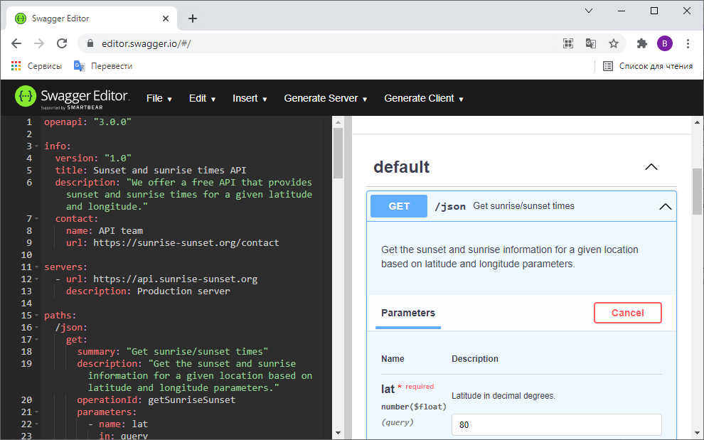
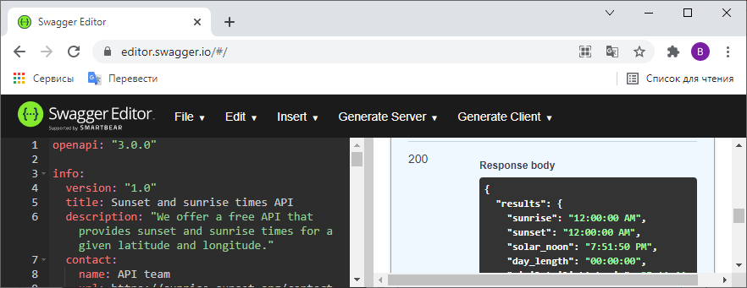
Swagger Editor http://editor.swagger.io/#/
Notes:
26

Slide 27
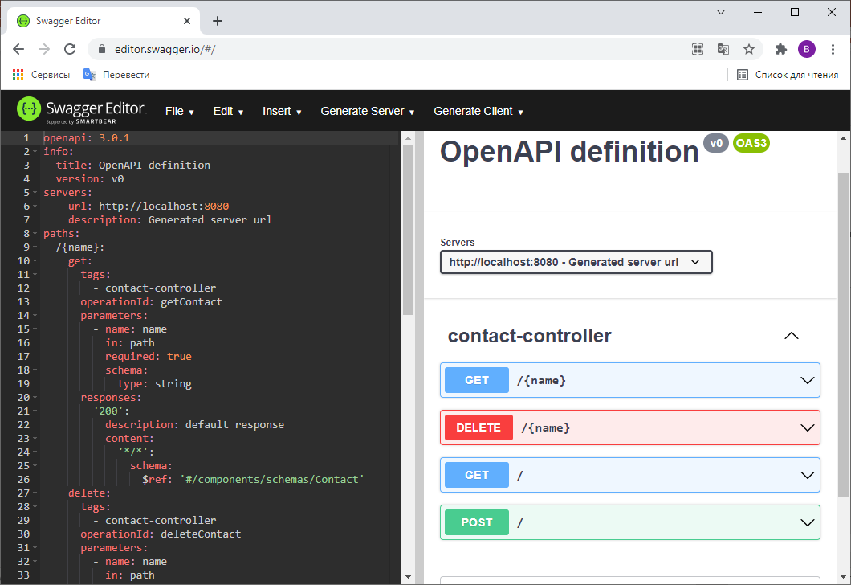
Swagger Editor http://editor.swagger.io/#/
openapi_cottacts.yml
openapi_cottacts.yml
Notes:
27

Slide 28
OpenAPI annotation
28
Notes:
28

Slide 29
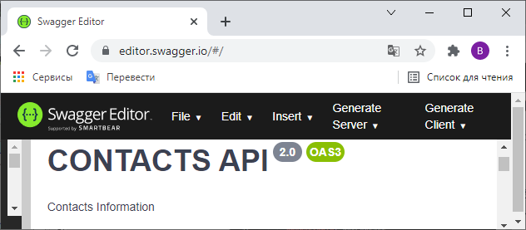
OpenAPI annotation. SwagContactApplication.java
package com.ttp;
import org.springframework.boot.SpringApplication;
import org.springframework.boot.autoconfigure.SpringBootApplication;
@SpringBootApplication
@OpenAPIDefinition(info = @Info( title = "CONTACTS API",
version = "2.0",
description = "Contacts Information"))
public class SwagContactApplication {
public static void main(String[] args) {
SpringApplication.run(SwagContactApplication.class, args);
}
}
Notes:
29

Slide 30
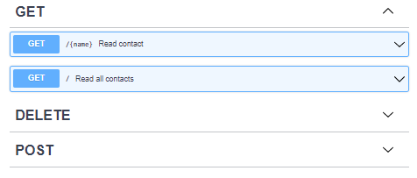
OpenAPI annotation. ContactController.java (фрагмент)
@RestController
@Tag(name = "GET", description = "HTTP Get Commands")
@Tag(name = "POST", description = "HTTP Post Commands")
@Tag(name = "DELETE", description = "HTTP Delete Commands")
public class ContactController {
@Operation(summary = "Read contact", tags = "GET")
@GetMapping("/{name}")
public Contact getContact(@PathVariable("name") String name) {
Contact contact = ContactService.getContact(name);
if (contact == null) {
return new Contact("Name not found", "------");
}
return contact;
}
@Operation(summary = "Read all contacts", tags = "GET")
@GetMapping("/")
public List<Contact> getAllContact() {
return new ArrayList<Contact>(ContactService.getAllContacts());
}
Notes:
30

Slide 31
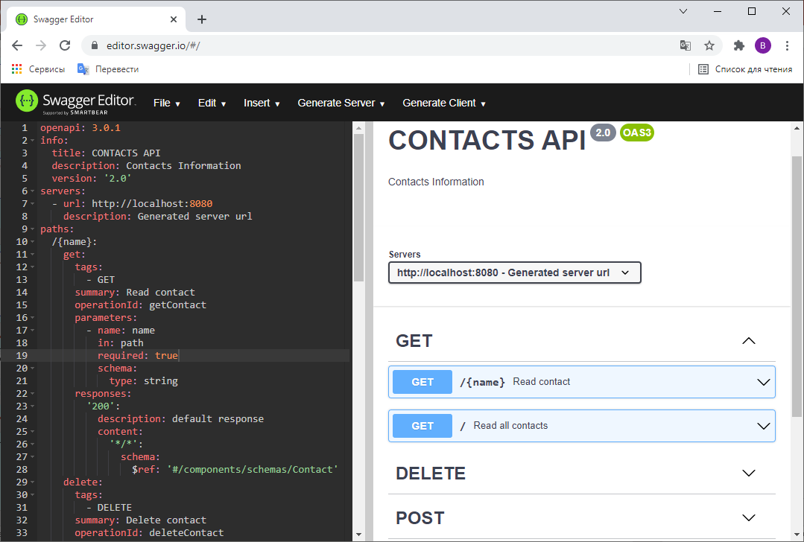
OpenAPI annotation. Swagger Editor
Notes:
31

Slide 32
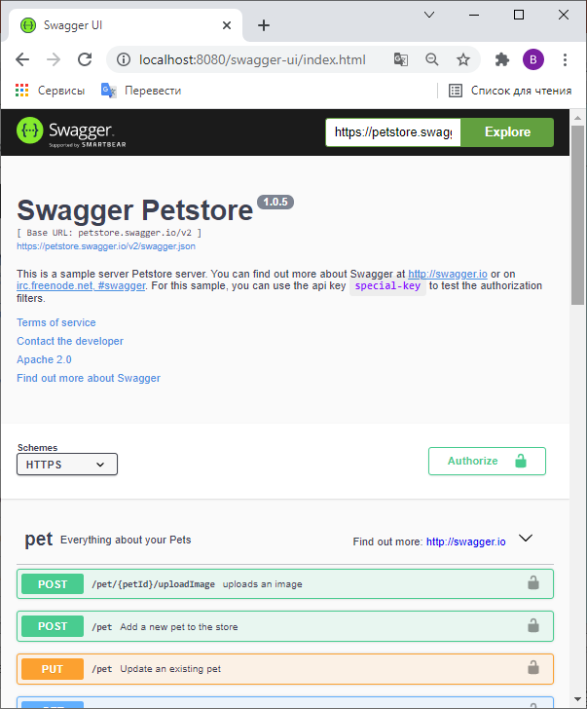
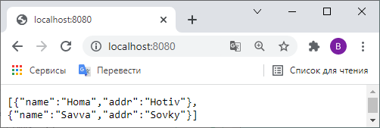
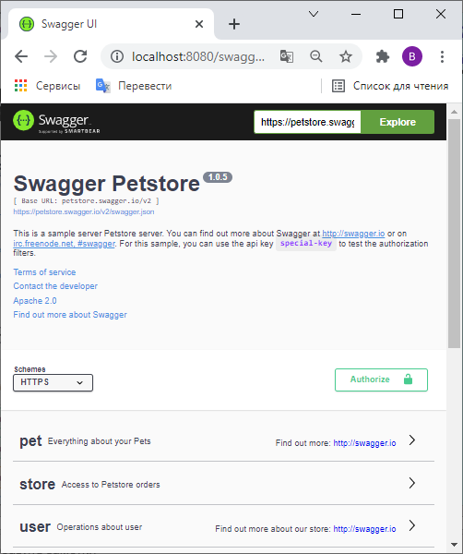
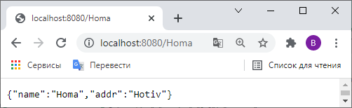
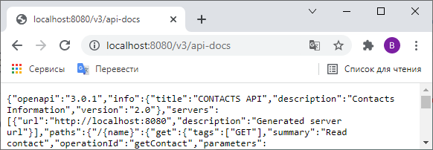
OpenAPI annotation.
Tags … and Bug
Notes:
32

Slide 33
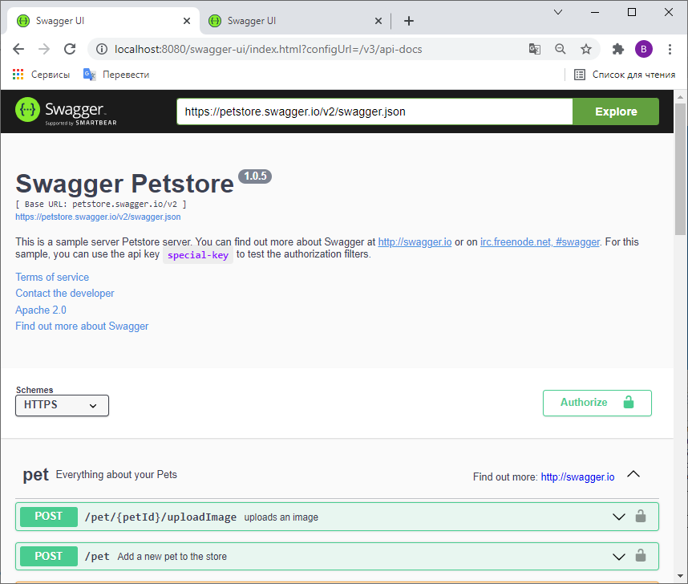
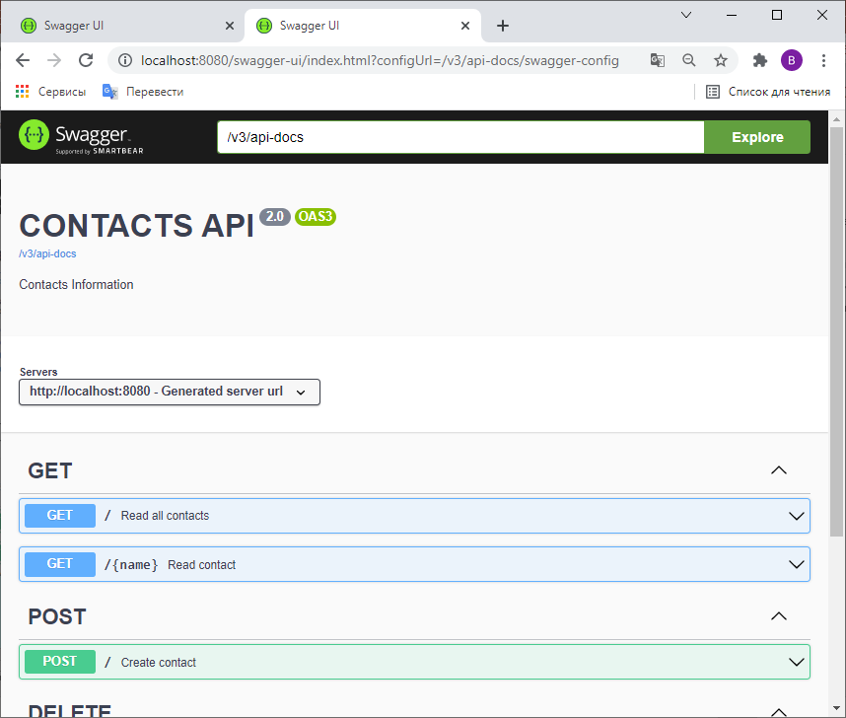
???
http://localhost:8080/swagger-ui/index.html? configUrl=/v3/api-docs
http://localhost:8080/swagger-ui/index.html
http://localhost:8080/swagger-ui/index.html? configUrl=/v3/api-docs/swagger-config
!
Notes:
33

Slide 34
Додаток
34
Notes:
34

Slide 35
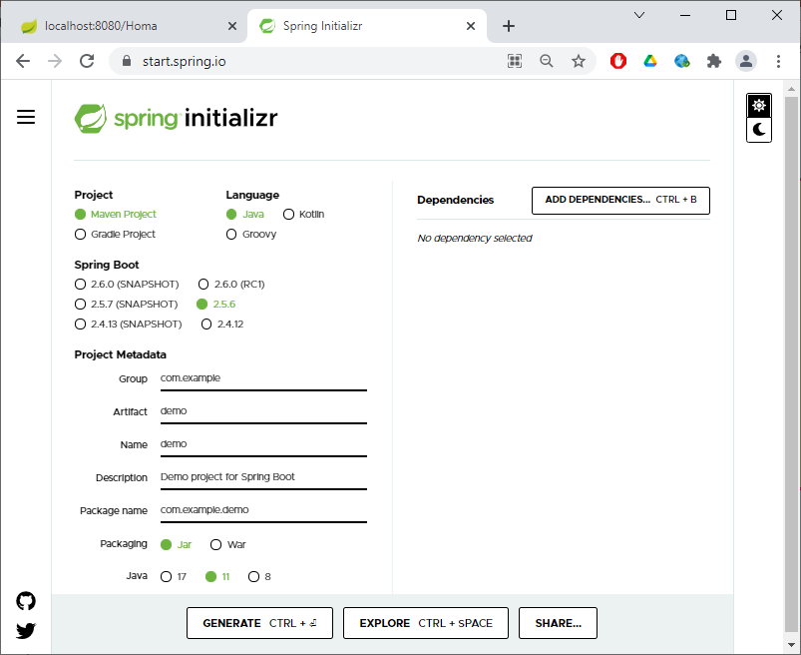
https://starkovden.github.io/swagger-ui-tutorial.html
C:\eclipse\ws_SwagContact
file:///C:/swagger/dist/index.html
http://localhost:8080/swagger-ui/index.html
http://localhost:8080/swagger-ui/index.html?configUrl=/v3/api-docs/swagger-config
http://editor.swagger.io/#/
openapi_cottacts.yml
openapi_sunrise_sunset.yml
openapi_cottacts_v2.yml
https://start.spring.io/
Notes:
35

Slide 36
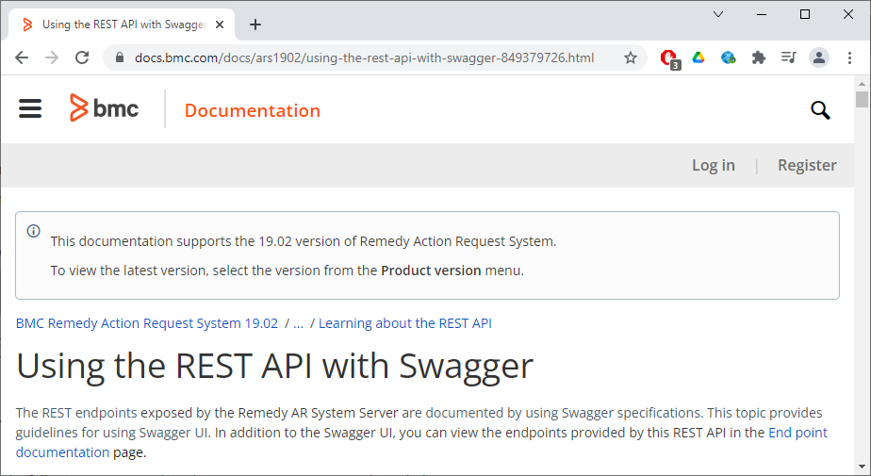
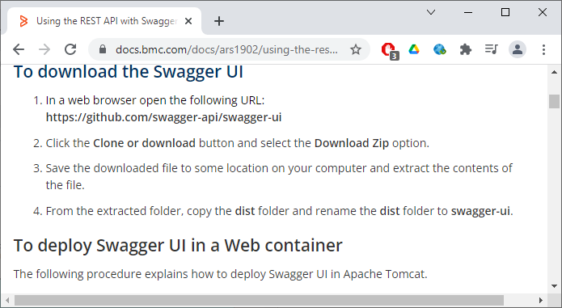
Swagger
Notes:
36

Slide 37
To download the Swagger UI
To download the Swagger UI
In a web browser open the following URL: https://github.com/swagger-api/swagger-ui
Click the Clone or download button and select the Download Zip option.
Save the downloaded file to some location on your computer and extract the contents of the file.
From the extracted folder, copy the dist folder and rename the dist folder to swagger-ui.
file:///C:/swagger/dist/index.html
Notes:
37

Slide 38
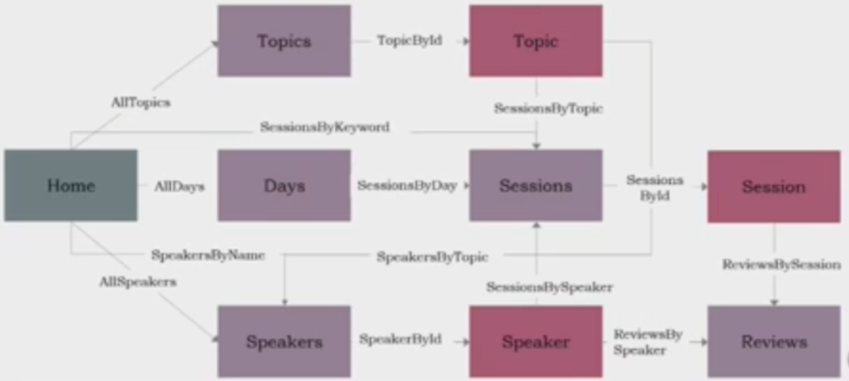
Notes:
38

